Slide 1
บทบาทของสมาคมวิชาชีพ บรรณารักษศาสตร์และสารสนเทศศาศาสตร์ ในการสร้างสังคมการเรียนรู้
ศาสตราจารย์ ดร.ชุติมา สัจจานันท์ นายกสมาคมห้องสมุดแห่งประเทศไทยฯ

Slide 2
ประเด็นนำเสนอ
สังคมการเรียนรู้
สมาคมวิชาชีพ
บทบาทของสมาคมวิชาชีพ
บทบาทสมาคมวิชาชีพในการสร้างเครือข่ายและหุ้นส่วนร่วมสร้างสังคมการเรียนรู้
บทบาทสมาคมวิชาชีพในการพัฒนาห้องสมุดและแหล่งเรียนรู้
บทบาทในการพัฒนากลุ่มเป้าหมายและผู้ใช้บริการ
การขับเคลื่อนด้วยยุทธศาสตร์

Slide 3
สังคมการเรียนรู้
ชื่อเรียกที่หลากหลายโดยมีแนวคิดเกี่ยวข้องสัมพันธ์กัน เช่น สังคมความรู้ สังคมดิจิทัล สังคมแห่ง
ภูมิปัญญาและการเรียนรู้ สังคมเศรษฐกิจฐานความรู้ โดยมีความรู้ การเรียนรู้ เป็นฐาน
เทคโนโลยีสารสนเทศและการสื่อสารเป็นแกนกลางการพัฒนาและพลังขับเคลื่อนการเปลี่ยนแปลงสังคม
การให้ความสำคัญกับทุนทางปัญญา การพัฒนาทรัพยากรมนุษย์และทรัพย์สินทางปัญญา
พลังร่วมกันของทุกภาคส่วนในสังคม ทั้งองค์การภาครัฐ ภาคเอกชน และภาคประชาชน สมาคมและองค์การวิชาชีพอันเป็นแหล่งรวมทรัพยากรบุคคล นักวิชาการ นักวิชาชีพ นักวิจัย ผู้ทรงคุณวุฒิเฉพาะสาขา
บทบาทร่วมกันในการถ่ายทอด แบ่งปัน แลกเปลี่ยน เรียนรู้ ร่วมสร้างสังคมการเรียนรู้ได้ในมิติต่างๆ

Slide 4
สมาคมวิชาชีพ
องค์กรของผู้ประกอบวิชาชีพ แสดงถึงการเป็นวิชาชีพหรืออาชีพที่ต้องอาศัยวิชาความรู้ ความชำนาญซึ่งเป็นที่ยอมรับและยกย่องในสังคม เป็น”ปากเสียง” แทนบุคลากรวิชาชีพ อาชีพใดก็ตามจะบรรลุวัตถุประสงค์หรือปฏิบัติตามภารกิจได้อย่างสมบูรณ์
องค์กรอันเป็นที่ยอมรับในระดับชาติ อำนาจขององค์การนั้นเกิดจากสมาชิก และมีจำนวนสมาชิกมากพอสมควร โดยมีเกณฑ์มาตรฐานกำหนดคุณสมบัติของสมาชิก และ มีจรรยาบรรณวิชาชีพ
(Shaffer , 1968: 27; University of Sydney, 2017)

Slide 5
ประเภทของสมาคมวิชาชีพ
จำแนกตามภูมิศาสตร์
ระดับชาติ เช่น สมาคมห้องสมุดแห่งประเทศไทย ฯ
ระดับภูมิภาค เช่น CONSAL (Congress of Southeast Asian librarians
ระดับนานาชาติ เช่น IFLA
จำแนกตามลักษณะงานหรือสาขาย่อย
สมาคมวิชาชีพอิสระ เช่น association of independent information professionals – aiip, Association for Library and Information Science Education-ALISE, International Association of School Librarianship
สมาคมย่อยในสมาคมวิชาชีพระดับชาติหรือนานาชาติ เช่น American Association of School Librarians (AASL) , Association of College & Research Libraries (ACRL) Association for Library Service to Children

Slide 6
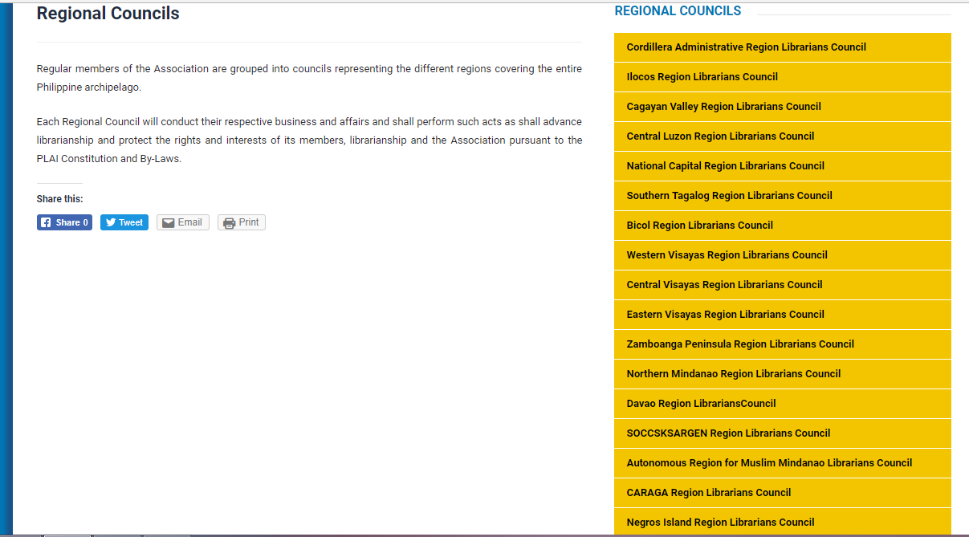
Philippine librarians association, inc. (formerly --- philipine library association )

Slide 7
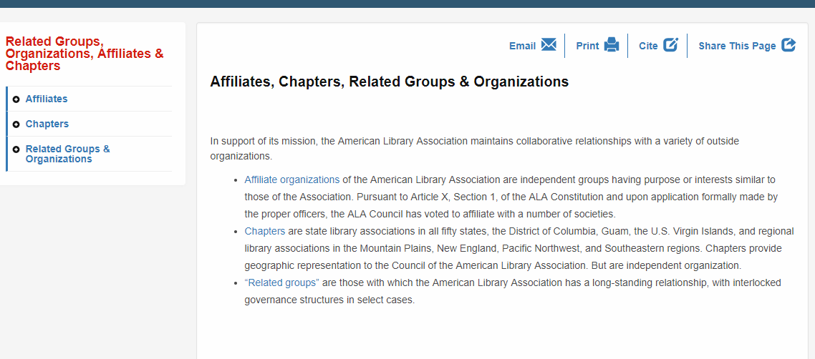
ALA

Slide 8
Regional network : CONSAL, AUNLIO

Slide 9
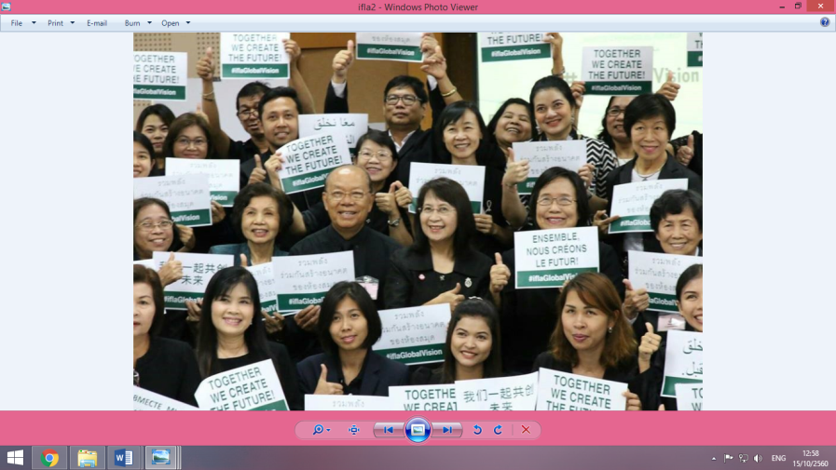
International network: IFLA

Slide 10
IFLA
https://www.ifla.org/activities-and-groups#divisions

Slide 11
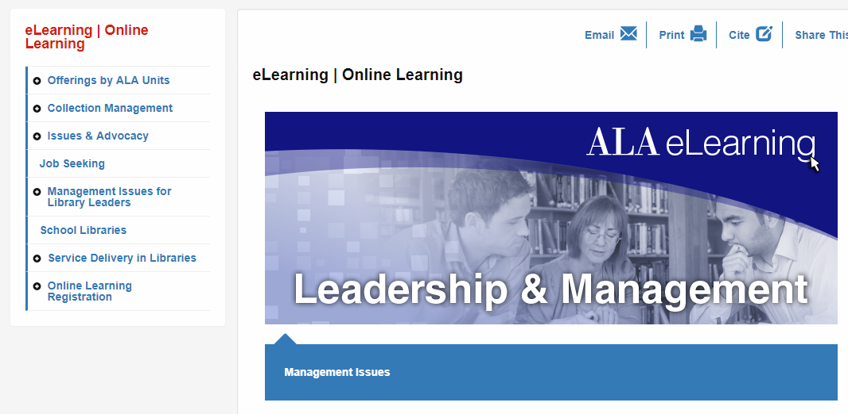
บทบาทของสมาคมวิชาชีพ
การพัฒนาทางวิชาการและวิชาชีพ
การให้การศึกษาต่อเนื่องเพื่อพัฒนาสมาชิก บุคลากรวิชาชีพ
การควบคุมคุณภาพและมาตรฐานวิชาชีพ
การใช้ความรู้เพื่อบริการแก่สังคม
การเป็นตัวแทนของสมาชิก ตลอดจนผู้ประกอบวิชาชีพในการดำเนินกิจกรรม อันจักผดุงไว้ซึ่งสิทธิและศักดิ์ศรีแห่งวิชาชีพและบุคลากรในวิชาชีพ

Slide 12
IFLA

Slide 13
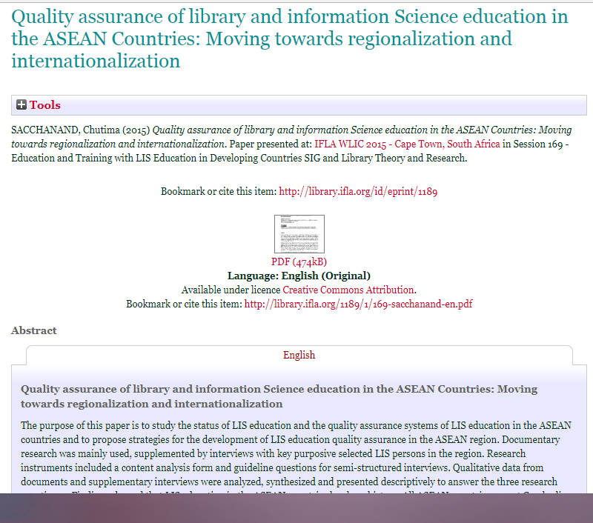

Slide 14
บทบาทสมาคมวิชาชีพในการสร้างเครือข่าย และหุ้นส่วนร่วมสร้างสังคมการเรียนรู้
คำว่า เครือข่าย หรือคำอื่นๆที่เกี่ยวข้อง เช่น ความร่วมมือ ความร่วมใจ ภาคี หุ้นส่วน เป็นกลยุทธ์สำคัญของการบริหารจัดการสมัยใหม่ โดยเฉพาะการจัดการเชิงกลยุทธ์
วงการบรรณารักษศาสตร์และสารสนเทศศาสตร์ ความร่วมมือและเครือข่ายเป็นวิถีการทำงานมาตั้งแต่อดีต ดังจะเห็นได้จาก มีความร่วมมือระหว่างห้องสมุด และการพัฒนาเป็น“ภาคี” ซึ่งเป็นความร่วมมือในระดับท้องถิ่น ระดับชาติ หรือระดับนานาชาติ หรือตามกลุ่มความเหมือนหรือความสนใจ เช่น ข่ายงานห้องสมุดมหาวิทยาลัยส่วนภูมิภาค หรือ พูลิเน็ท (PULINET)

Slide 15
เครือข่ายระดับชาติ National networks
https://image.slidesharecdn.com/russianov19ver1-121119045809-phpapp01/95/virtual-reality-of-modern-education-the-experience-of-distance-learning-in-thailand-18-638.jpg?cb=1353301717

Slide 16
การพัฒนาเครือข่าย ช่วยเสริมสร้างขีดความพร้อมและความสามารถ ของบุคคล องค์การและประเทศชาติ
การแบ่งปัน แลกเปลี่ยนความรู้ ความชำนาญการของบุคคลและองค์การ
การลดความซ้ำซ้อน การสร้าง “พลังต่อรอง”
การสร้างมาตรฐานการปฏิบัติงาน และการพัฒนาบุคลากร

Slide 17
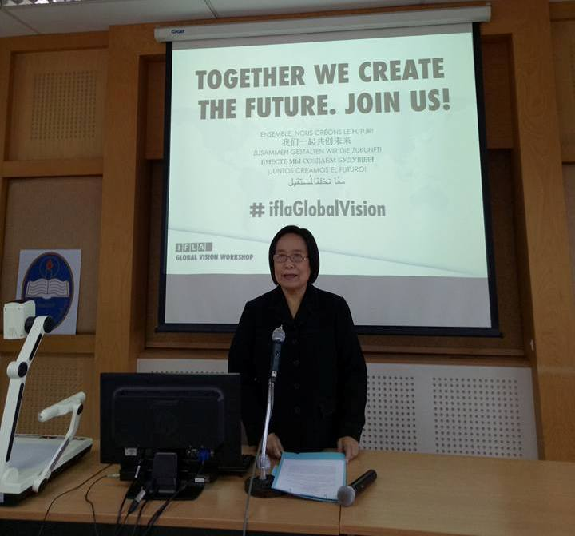
กิจกรรมระดับชาติและสากล
การกำหนดหัวข้อการประชุมวิชาการ
การร่วมกิจกรรมของอิฟลา IFLA global voice participation
การประชุม สัมมนา
การประกวดห้องสมุดสีเขียว
ภาคีห้องสมุด แห่งเรียนรู้ และองค์กร
ที่เกี่ยวข้อง

Slide 18
บทบาทสมาคมวิชาชีพในการพัฒนาห้องสมุดและแหล่งเรียนรู้
การกำหนดมาตรฐาน แนวทางหรือแนวปฏิบัติที่ดี เพื่อส่งเสริมการบริหารจัดการและการพัฒนาห้องสมุดและบริการที่ได้มาตรฐานและมีคุณภาพ ทั้งโดยรวมหริอกิจกรรมเฉพาะด้าน
ตัวอย่าง อิฟล่ามีบทบาทสำคัญในการกำหนดแนวทางการดำเนินงานสำหรับห้องสมุดและบริการต่างๆ อย่างกว้างขวางและต่อเนื่อง เช่น IFLA School Library Guidelines ( 2015) IFLA Guidelines for Library Services to People Experiencing Homelessness (2017) Guidelines for Planning the Digitization of Rare Book and Manuscript Collections (2014) Guidelines for Library Services for Young Adult (2015)
การพัฒนาบทบาทห้องสมุดในการมีส่วนร่วมในวาระของสหประชาชาติ ค.ศ. 2030 (United Nations 2030 Agenda) ในการเข้าถึงและโอกาสสำหรับทุกคน

Slide 19
บทบาทของสมาคมห้องสมุดแห่งประเทศไทยฯ ในการพัฒนาห้องสมุด
การประกาศใช้ มาตรฐานห้องสมุดเฉพาะ พ.ศ. 2553 มาตรฐานห้องสมุดประชาขน พ.ศ.2553 และอยู่ในระหว่างการปรับปรุงมาตรฐานห้องสมุด พ.ศ. 2549 ให้เป็นปัจจุบัน
การประกวดห้องสมุดดีเด่นประจำปี ประเภทห้องสมุดโรงเรียนและประชาชน ตั้งแต่พ.ศ.2517 โดยพิจารณาคัดเลือกห้องสมุดที่มีระบบการบริหาร บริการ นวัตกรรมห้องสมุด การจัดกิจกรรมส่งเสริมการอ่านและการใช้ห้องสมุด เพื่อสร้างและพัฒนาสังคมไทยให้เป็นสังคมการอ่าน เพราะการอ่านเป็นรากฐานของการเข้าสู่สังคมการเรียนรู้
การประกวดห้องสมุดสีเขียว การประหยัดพลังงานและเป็นมิตรกับสิ่งแวดล้อมและการอนุรักษ์พลังงานและสิ่งแวดล้อมอันนำไปสู่การพัฒนาที่ยั่งยืน และร่วมกับกรมราชฑัณฑ์พัฒนาห้องสมุดเรือนจำ
การประกวดบุคคลดีเด่นในวงการบรรณารักษศาสตร์และสารสนเทศศาสตร์

Slide 20
บทบาทในการพัฒนาบุคลากรวิชาชีพ
บุคลากรสารสนเทศ อาจารย์ บรรณารักษ์และนักวิชาชีพเป็นทรัพยากรการบริหารที่สำคัญที่สุด เพราะเป็นแหล่งรวมความรู้ ความคิด ประสบการณ์ ความเชี่ยวชาญ และความชำนาญการ ซึ่งถูกนำมาใช้ในการสร้างสรรค์ ผดุงรักษาไว้ซึ่งทรัพยากรการบริหารอื่น ๆ และมีความสำคัญยิ่งต่อความสำเร็จขององค์การ
การพัฒนาบุคลากรสารสนเทศจึงเป็นความจำเป็นขององค์การ เพื่อให้บุคลากรมีการพัฒนาทางวิชาชีพและพัฒนาตนเองทันกับการเปลี่ยนแปลงในสังคมและในวิชาชีพ อันนำมาสู่ความสำเร็จ ประสิทธิภาพและประสิทธิผลขององค์การ

Slide 21
กระบวนทัศน์ใหม่ของห้องสมุด การศึกษาและวิชาชีพ ทำให้ภาพลักษณ์ บทบาทและ ภารกิจ ความรู้ ความสามารถ และสมรรถนะของบุคลากรสารสนเทศเปลี่ยนแปลงไปตามบริบทความก้าวหน้าของเทคโนโลยีสารสนเทศและสังคม พฤติกรรม ความต้องการและความคาดหวังของผู้ใช้
สมาคมวิชาชีพมีบทบาทสำคัญในการพัฒนาและการให้การศึกษาต่อเนื่องแก่สมาชิกและบุคลากรวิชาชีพในรูปแบบต่าง ๆ เช่น การประชุมวิชาการและประชุมใหญ่สามัญประจำปี การจัดสัมมนา ประชุมเชิงปฏิบัติการและการฝึกอบรมหลักสูตรระยะสั้น ทั้งรูปแบบเดิมและแบบออนไลน์

Slide 22
การยกระดับและสถานภาพของบรรณารักษ์ คือการกำหนดมาตรฐานสมรรถนะบรรณารักษ์ เช่น ประเทศฟิลิปปินส์ ค.ศ.2013 ประกาศใช้มาตรฐานระดับชาติด้านสมรรถนะบรรณารักษ์ฟิลิปปินส์ ออกตามความในพระราชบัญญัติวิชาชีพบรรณารักษศาสตร์ฟิลิปปินส์ ค.ศ.2003
การกำหนดจรรยาบรรณบรรณารักษ์และนักสารสนเทศโดยสมาคมและองค์การทางวิชาชีพระดับชาติและสากลมีบทบาทสำคัญ เพื่อผดุงไว้ซึ่งสิทธิและศักดิ์ศรีแห่งวิชาชีพและบุคลากรในวิชาชีพ และ สร้างความมั่นใจแก่ผู้รับบริการ นอกจากนี้ อิฟล่ายังได้ประกาศใช้จรรยาบรรณสำหรับบรรณารักษ์และนักสารสนเทศ และจัดแปลจรรยาบรรณบรรณารักษ์และนักสารสนเทศของประเทศต่างๆเป็นภาษาอังกฤษและเผยแพร่บนเว็บไซต์ของสหพันธ์ฯ

Slide 24
สมาคมห้องสมุดแห่งประเทศไทยฯ กับการพัฒนาบุคลากรวิชาชีพ
การกำหนดเป็นยุทธศาสตร์ของสมาคมทั้งจัดดำเนินการเองและร่วมมือกับสถาบันการศึกษา ห้องสมุดและองค์การทางวิชาการและวิชาชีพทั้งภาครัฐและภาคเอกชน
การประกาศใช้จรรยาบรรณสำหรับบรรณารักษ์ ฉบับที่ใช้อยู่ปัจจุบัน พ.ศ.2552
การประกวดบุคคลดีเด่นในวิชาชีพบรรณารักษศาสตร์และสารสนเทศศาสตร์
การจัดกิจกรรมพัฒนาบุคลากรวิชาขีพในรูปการประชุมวิชาการ การอบรม การประชุมสัมมนา การเยี่ยมเยือนให้คำปรึกษาและแนะนำ

Slide 25
บทบาทสมาคมวิชาชีพในการพัฒนากลุ่มเป้าหมายและผู้ใช้บริการ
การขับเคลื่อนสังคมการอ่านและการเรียนรู้ ผ่านห้องสมุด โครงการและกิจกรรมหลากหลายรูปแบบผ่านสื่อแบบดั้งเดิม และสื่อสมัยใหม่ สื่อดิจิทัล
การสร้างเสริมนิสัยรักการอ่าน การส่งเสริมการอ่าน นิสัยใฝรู้ รักการเรียนรู้ เรียนรู้ด้วยตนเองและเรียนรู้ตลอดชีวิต มีทักษะการเรียนรู้ ทักษะการรู้สารสนเทศ สื่อและดิจิทัล ( Information , media and digital literacy) อันเป็นสมรรถนะสำคัญของบุคคลในศตวรรษที่ 21 อันจักนำไปสู่การเรียนรู้ด้วยตนเอง การเรียนรู้ตลอดชีวิต
การพัฒนาคุณภาพชีวิตสำหรับทุกกลุ่มเป้าหมาย สอดคล้องกับแนวคิด “ไม่ทิ้งใครไว้ข้างหลัง”ของสหประชาชาติวาระ 2030 เพื่อการพัฒนาที่ยั่งยืน

Slide 26
การขับเคลื่อนด้วยยุทธศาสตร์
กรณีศึกษาสมาคมห้องสมุดแห่งประเทศไทยฯ
คณะกรรมการบริหารสมาคมห้องสมุดแห่งประเทศไทยฯ วาระ เมษายน 2560 – มีนาคม 2561 ได้กำหนดแผนยุทธศาสตร์สมาคมห้องสมุดแห่งประเทศไทยฯ 2 ปี
พันธกิจ “การเป็นองค์กรตัวแทนของนักวิชาชีพ ส่งเสริมและสนับสนุนการบริการห้องสมุดและแหล่งเรียนรู้ วิชาการและวิชาชีพบรรณารักษศาสตร์และสารสนเทศศาสตร์เพื่อการพัฒนาสังคมและประเทศไทย”
มี 4 ยุทธศาสตรหลัก และ 15 เป้าประสงค์

Slide 27
ยุทธศาสตร์ที่ 1 การส่งเสริมและพัฒนาเครือข่าย/ความร่วมมือกับสถาบันการศึกษาและสถาบัน/ องค์การทางวิชาชีพบรรณารักษศาสตร์สารสนเทศศาสตร์และองค์กรที่เกี่ยวข้องทั้งในระดับชาติ ภูมิภาคและสากล เพื่อการพัฒนาห้องสมุดและบุคลากรในวิชาชีพ
ยุทธศาสตร์ที่ 2 การพัฒนาบุคลากรวิชาชีพให้มีสมรรถนะและความพร้อมในการปฏิบัติงานในสภาพ แวดล้อมที่เปลี่ยนแปลงอย่างต่อเนื่องและได้รับการรับรองวิทยฐานะเพื่อสร้างความก้าวหน้าในสายอาชีพ
ยุทธศาสตร์ที่ 3 การยกระดับคุณภาพทางวิชาการและวิชาชีพสู่มาตรฐานระดับชาติ ภูมิภาค และสากล
ยุทธศาสตร์ที่ 4 องค์กรวิชาชีพ ที่มีชื่อเสียงที่ดี เป็นที่ยอมรับของบุคลากรในวิชาชีพ และมีการบริหารจัดการแบบบูรณาการตามหลักธรรมาภิบาล

Slide 28
สู่เป้าหมายและยุทธศาสตร์โลก
UN Sustainable Development Goals (SDGs) to Transform Our World by 2030
A set of goals to end poverty, protect the planet, and ensure prosperity for all as part of a new sustainable development agenda

Slide 29
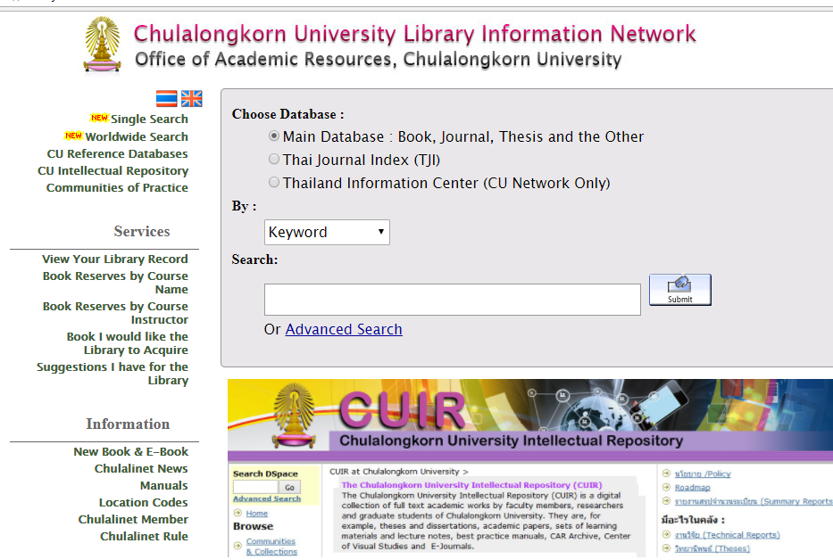
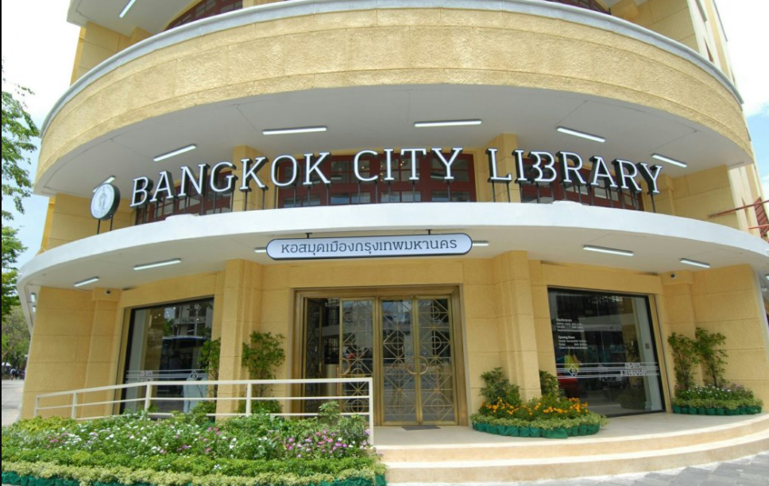
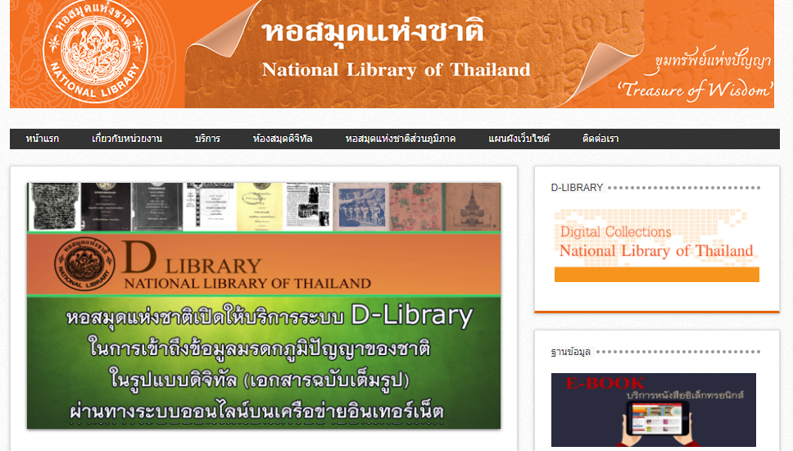
Libraries as key institutions for achieving the UN 2030 agenda
Library mission, vision, policies, strategic plan
Library collection
Library services
Library activities
Digital libraries
Mobile libraries
Smart libraries

Slide 30
Smart Thailand 2020 …. Smart libraries From Thailand 1.0 TO Thailand 4.0
Source: https://image.slidesharecdn.com/buildingworkforceforthailand4-161130080558/95/building-workforce-for-thailand-40-8-638.jpg?cb=1488169521

Slide 31
Thailand 4.0
https://image.slidesharecdn.com/2559-160628063418/95/2559-23-638.jpg?cb=1467095689

Slide 32
Digital Thailand: Digital economy
Digital infrastructure
Digital society
Digital government
Digital business
Digital library
Digital citizen

Slide 33
Sourceซ https://www.itu.int/en/ITU-D/Regional-Presence/AsiaPacific/Documents/Events/2016/Apr-Digital2016/S2_Present_Pansak_Siriruchatapong.pdf

Slide 34
Source: https://www.itu.int/en/ITU-D/Regional-Presence/AsiaPacific/Documents/Events/2016/Apr-Digital2016/S2_Present_Pansak_Siriruchatapong.pd

Slide 35
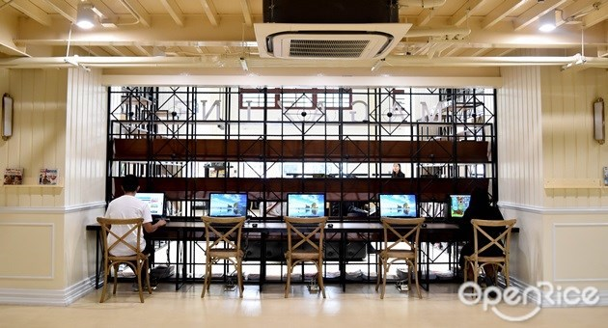
Accessibility as a key issue for sustainable development
Access to information
Access to library and information resources/collection , services and activities.
Access to information and communication technologies (ICT)
Universal access…universal literacy
Free access

Slide 36
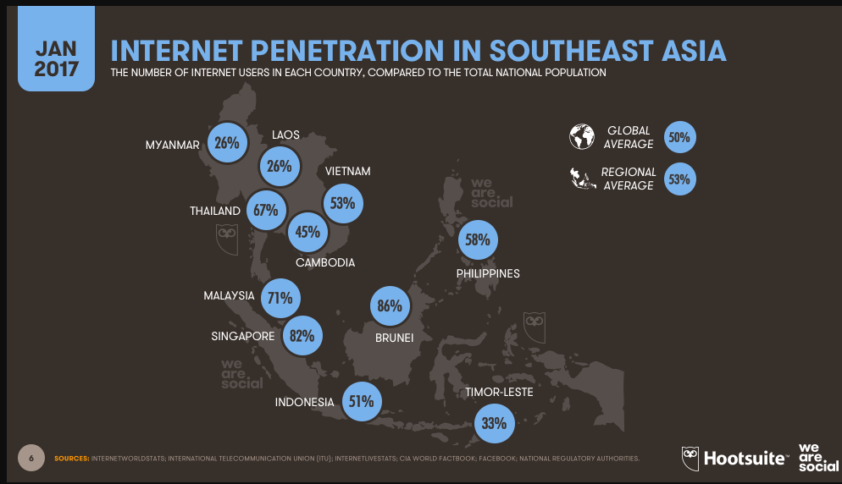
S/A Digital growth and internet penetration
https://www.google.co.th/search?q=digital+in+southeast+asia+2017
https://wearesocial-net.s3.amazonaws.com/sg/wp-content/uploads/sites/9/2017/02/Slide06.png

Slide 37
No truly sustainable development without access to information
Access to opportunities begins with access to information
Access to information .…access to education opportunities and quality education.
Access to information is a key element of broader development policies
Libraries are essential actors in achieving this.
Access to and safeguarding cultural and natural heritage and collection

Slide 38
Libraries’ roles
raise awareness to sustainable development
assist people in exercising their right to information
No meaningful, inclusive access to information without libraries
facilitate knowledge production, use, transfer and sharing.
venues in which people can come and exchange ideas regarding sustainablility.
trusted information sources for the communities.
“Half of the world’s population lacks access to information online. In our knowledge society, libraries provide access and opportunity for all."
(Lyon Declaration on Access to Information and Development)

Slide 39
Access to information is essential in achieving the SDGs, and that libraries are not only key partners for governments but are already contributing to progress towards the achievement of the 17 Goals
Raise the level of awareness on the SDGs of library workers at community, national and regional levels, and to promote the important role libraries can play in development by contributing to the UN 2030 Agenda and the SDGs;
Increase the participation of library associations and public library representatives in advocacy work at national and regional levels to secure sustainable public access to information through library services and programmes.
Libraries are unique partners for development. By providing access to information, in a safe and welcoming environment with tailored support, they empower individuals and communities to create, innovate and take better decisions.

Slide 40
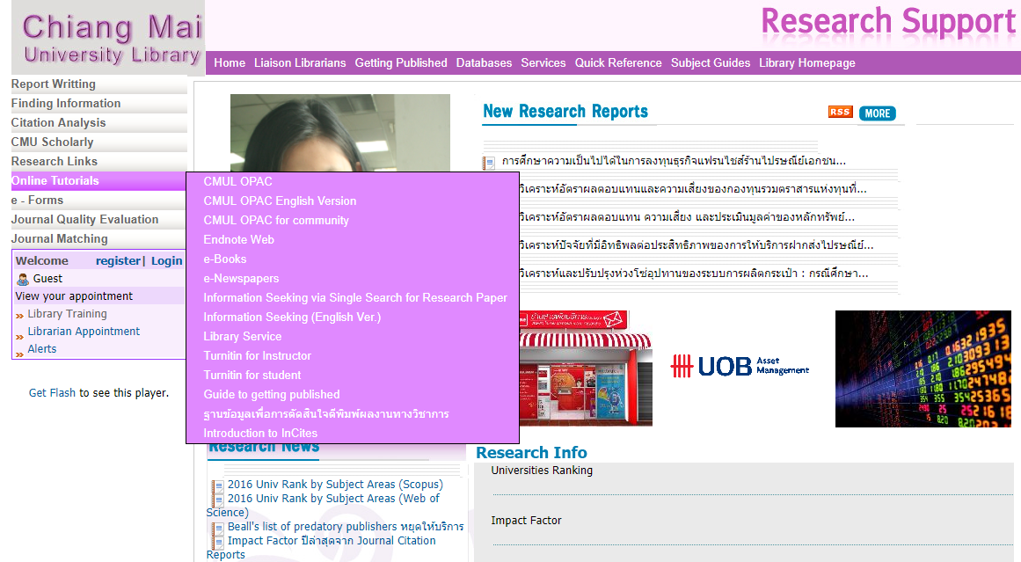
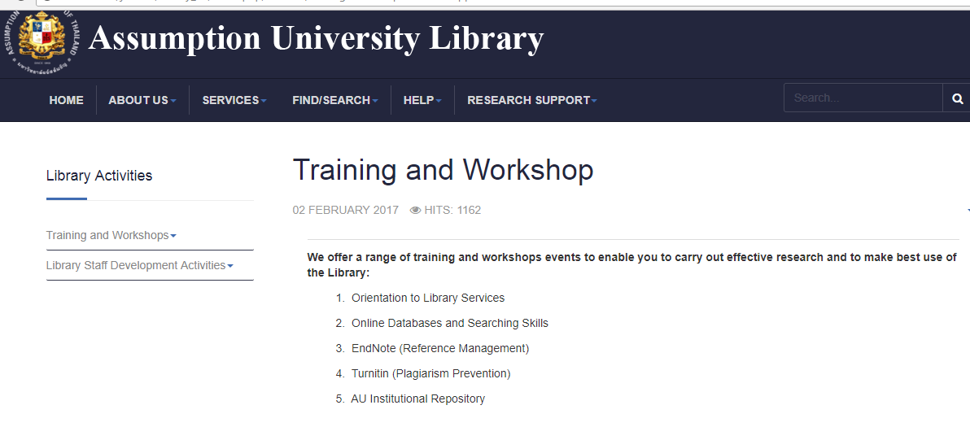
User education program: Information literacy, digital literacy, media literacy
http://library.cmu.ac.th/rsc/
http://its-3.au.edu/joomla/library_03/index.php/services/traning-workshops-course-support
http://mulinet2.li.mahidol.ac.th/index-eng.php

Slide 41
จากกิจกรรมส่งเสริมการอ่าน ...สู่กิจกรรมการส่งเสริม การรู้สารสนเทศ .... การแสวงหาความรู้ด้วยตนเอง
http://ashley.nhcs.libguides.com/researchprocess/Big6

Slide 42
การสอนการรู้สารสนเทศ...ทักษะการแสวงหาความรู้
การสอนการตระหนักถึงความสำคัญและความจำเป็นของสารสนเทศ
การสอนการเข้าถึงแหล่งสารสนเทศ / แหล่งเรียนรู้ รู้วิธีและใช้เครื่องมือค้นสารสนเทศ
การสอนการวิเคราะห์ ประเมิน และเลือกสารสนเทศที่ต้องการ
การสอนการรวบรวม สังเคราะห์สารสนเทศเพื่อนำไปสร้างความรู้
การสอนการใช้และสื่อสารสารสนเทศอย่างมีประสิทธิภาพ
การสอนคุณธรรม จริยธรรม การเคารพกฎหมาย และความรับผิดชอบต่อสังคม

Slide 43
Librarians as vehicle to sustainable development goals
Navigator
Facilitator… Raising awareness by all stakeholders and making SDGs a reality
Teacher/instructor– User education
Ambassador to new technology
Practitioner- researcher : Engaging in cross disciplinary research and its contribution more to the global development agenda

Slide 44
เครือข่ายการรู้สารสนเทศ
เชิญผู้มีบทบาทหรือทำหน้าที่เกี่ยวข้องกับการสอน การอบรมเรื่องการรู้สารสนเทศ เข้าร่วมเป็นเครือข่าย
ครูบรรณารักษ์ ครูผู้สอน อาจารย์ผู้สอน และบรรณารักษ์ที่สนใจร่วมเครือข่าย
โปรดส่งข้อมูลของท่าน ชื่อ ที่อยู่ สถานที่ทำงาน อีเมล์ มายังอีเมล์สมาคมหรือกรอกใส่กระดาษส่งเจ้าหน้าที่สมาคมหน้าห้องประชุม

Slide 45
We're stronger when we're connected ( Vision of ASEAN ICT master plan)

Slide 46
ขอบคุณ Q & A แลกเปลี่ยนความคิดเห็น

